Slide 1

AULA 2.4
PROJEÇÃO DE UM VETOR SOBRE OUTRO

Slide 2
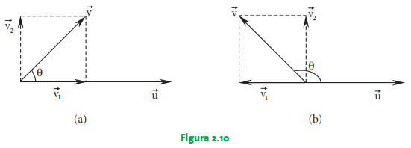


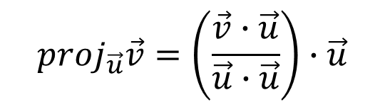

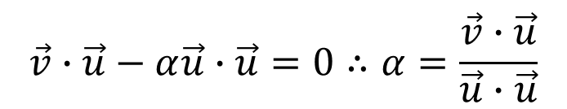

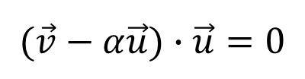


Projeção de um vetor sobre outro
Se
$$\vec{v_{1}}∥\vec{u}$$
Então
$$\vec{v_{1}}=α\vec{u}$$
$$\vec{v_{2}}=\vec{v}−α\vec{u}$$
$$\vec{v_{2}}⊥\vec{u}$$
Como
Como
$$\vec{v_{2}}=\vec{v}−\vec{v_{1}}$$
Então
$$(\vec{v}−α\vec{u})∙\vec{u}=0$$
$$\vec{v}∙\vec{u}−α\vec{u}∙\vec{u}=0∴α=\frac{\vec{v}∙\vec{u}}{\vec{u}∙\vec{u}}$$
$${proj}_{\vec{u}}\vec{v}=\left(\frac{\vec{v}∙\vec{u}}{\vec{u}∙\vec{u}}\right)∙\vec{u}$$
$$\vec{v}=\vec{v_{1}}+\vec{v_{2}}$$

Slide 3

